Slide 1
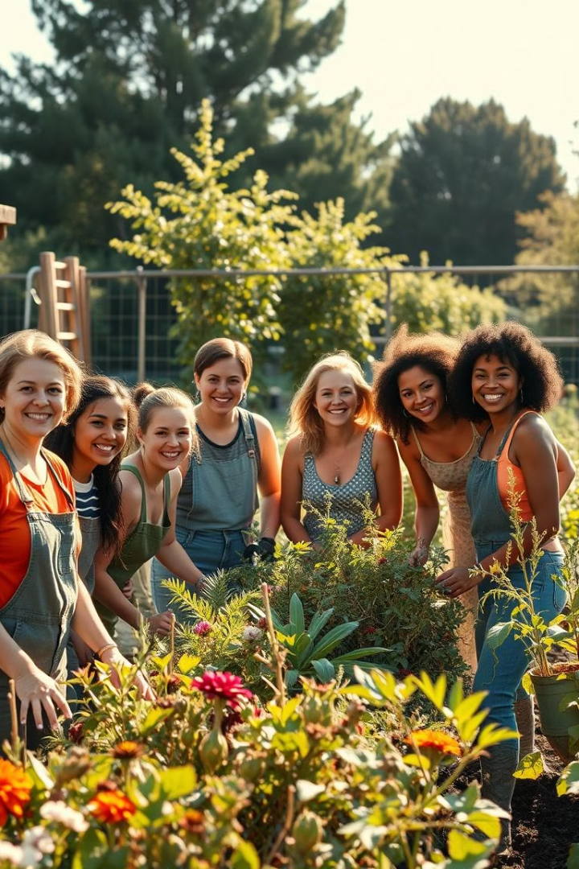
Wolontariat - Serce Społeczności
Wolontariat to niezwykle ważny element życia społecznego, który łączy ludzi w dążeniu do wspólnego dobra. Współczesny wolontariat ma swoje korzenie w historii, a jego rozwój jest ściśle związany z ewolucją społeczeństwa i postępem technologicznym.

Slide 2
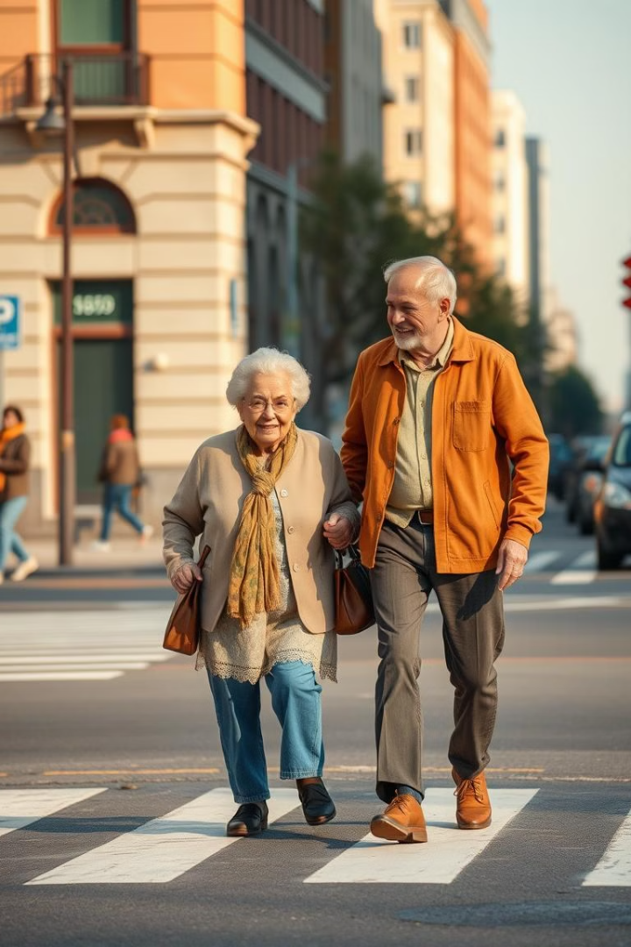
Definicja Wolontariatu
Zgodnie z definicją ustawową, wolontariuszem jest osoba fizyczna, która ochotniczo i bez wynagrodzenia wykonuje świadczenia. Wolontariusze angażują się w różnorodne działania, od pomocy w domach dziecka i hospicjach po pracę w schroniskach dla zwierząt.
Motywacja
Historia Wolontariatu
Motywacja jest kluczowym elementem wolontariatu. Zarówno wolontariusz, jak i organizacja, z którą współpracuje, powinny być świadome jego motywacji, aby praca była satysfakcjonująca.
Wolontariat ewoluował od początków bez formalnych ram instytucjonalnych, poprzez organizacje kościelne i samopomocowe, aż do współczesnych organizacji pozarządowych.

Slide 3

Wolontariat w Nowych Mediach
Rozwój technologii cyfrowych i Internetu wpłynął na ewolucję wolontariatu. Wolontariat stał się integralną częścią ruchu wolnego oprogramowania i wolnej kultury, czego przykładem są projekty takie jak Debian, LibreOffice i Wikipedia.
1
Wolontariat Wirtualny
2
Międzynarodowy Dzień Wolontariusza
Nowe media umożliwiają nowe formy wolontariatu, określane jako wolontariat wirtualny, który obejmuje działania online na rzecz innych.
5 grudnia każdego roku obchodzony jest Międzynarodowy Dzień Wolontariusza Wspierającego Rozwój Gospodarczy i Społeczny.

Slide 4

Początki Wolontariatu
Za początek współczesnego wolontariatu uznaje się działania zapoczątkowane przez szwajcarskiego pacyfistę Pierra Cérésole (1879–1945) i założoną przez niego w 1920 roku międzynarodową organizację Service Civil International.
1
1920
Założenie Service Civil International przez Pierra Cérésole.
2
1990
Rozwój wolontariatu w Polsce w licznie powstających organizacjach pozarządowych.
3
2003
Uchwalenie ustawy o działalności pożytku publicznego i o wolontariacie w Polsce.

Slide 5
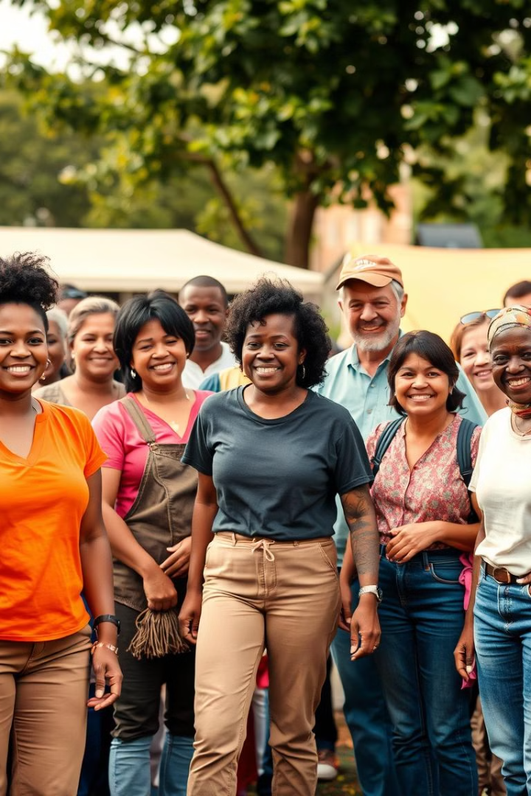
Wolontariat w Polsce
Wolontariat w Polsce rozwija się dynamicznie od 1990 roku. Badania Stowarzyszenia Klon/Jawor z 2008 roku wykazały, że około 11,3%, czyli blisko 4 mln dorosłych Polaków, jest lub bywa wolontariuszami.
Rok
Liczba Wolontariuszy
2008
4 mln

Slide 6
Korzyści z Wolontariatu
Wolontariat nie tylko przynosi korzyści społeczności, ale także osobom, które się w niego angażują. Wolontariusze czerpią satysfakcję z niesienia pomocy i robienia czegoś dobrego, a także poczucie sensu i uznanie ze strony innych.
Korzyści Społeczne
Korzyści Indywidualne
Wolontariat przyczynia się do rozwoju społeczności, wspierając potrzebujących i tworząc silniejsze więzi między ludźmi.
Wolontariat wpływa pozytywnie na zdrowie fizyczne i psychiczne, rozwija umiejętności społeczne i zawodowe, a także wzmacnia poczucie własnej wartości.

Slide 7


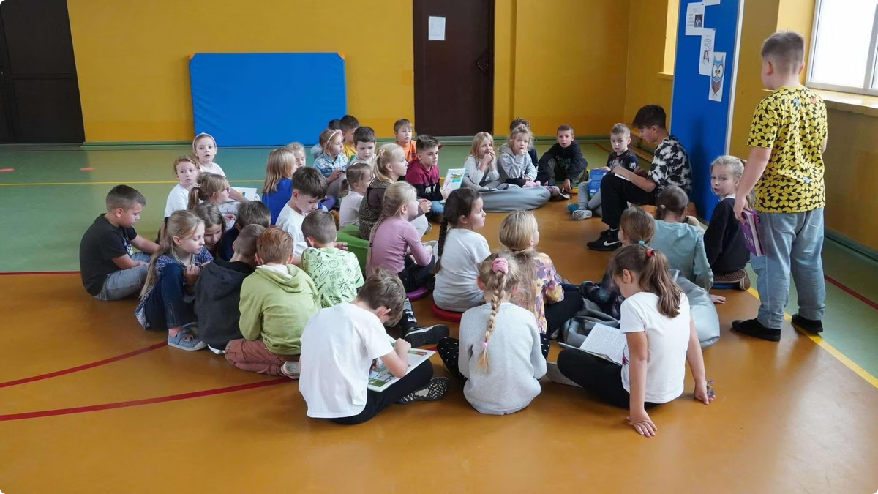


Wolontariat w Szkole
Wolontariat w naszej szkole funkcjonuje już od ponad 2 lat. Aktywnie uczestniczy w życiu szkolnym i poza jego murami, angażując się w różnorodne akcje i projekty.
Zbiórki
Wolontariusze organizują zbiórki karm dla zwierząt ze schroniska, nakrętek, elektrośmieci, makulatury.
Pomoc w Szkole
Wolontariusze pomagają przy festynach i zabawach szkolnych, czytają uczniom na przerwach.
Akcje Społeczne
Wolontariusze uczestniczą w akcjach na terenie miasta, takich jak "Pola nadziei" i WOŚP.

Slide 8




Podsumowanie
Wolontariat to niezwykle ważny element życia społecznego, który łączy ludzi w dążeniu do wspólnego dobra. Angażując się w wolontariat, możemy nie tylko pomóc innym, ale także wzbogacić swoje życie o nowe doświadczenia, umiejętności i satysfakcję z niesienia pomocy.
Pozytywny Wpływ
Wolontariat ma pozytywny wpływ na społeczeństwo i jednostkę.
Różne Formy
Wolontariat przybiera różne formy, od tradycyjnych działań poangażowania w nowe media.
Wartość Społeczna
Wolontariat jest wartością, która łączy ludzi i buduje lepsze jutro.

